Slide 1

CIO de Rodez - Janvier 2026

Slide 2
Qu’est-ce que PARCOURSUP?
Procédure d’admission en première année des formations post-bac
  Pour trouver des informations sur les formations (contenus, attendus, examen du dossier, des stats, des « contacts »…)
  Pour saisir des vœux de poursuite d’études
  Pour recevoir et répondre aux propositions d’admission

Slide 3
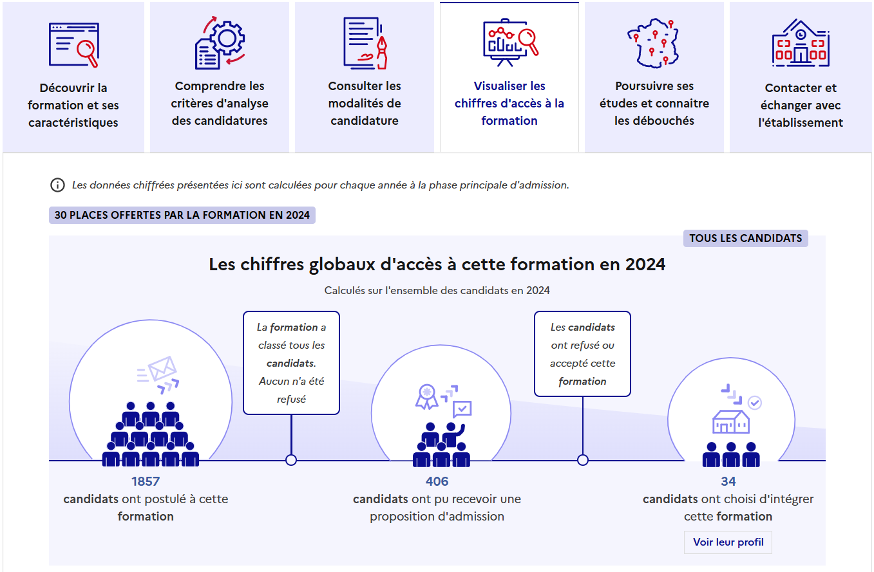
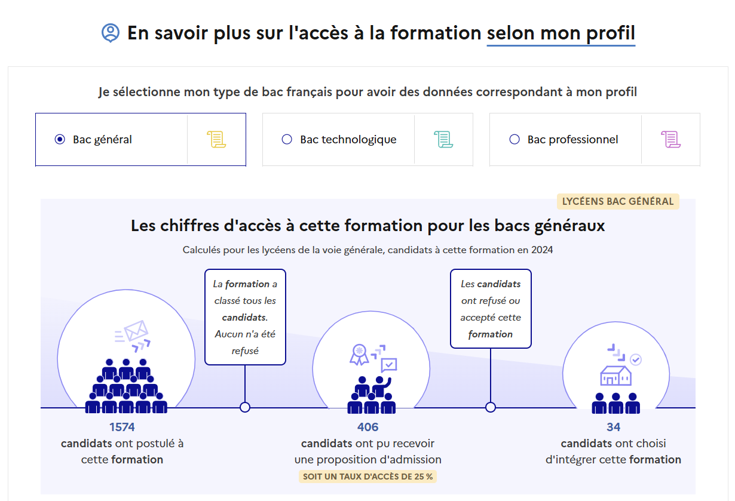
Depuis 2025 : Des données plus claires, plus riches, plus utiles
>> des chiffres globaux d’accès à la formation calculés à la fin de la phase principale 2025
>> des chiffres déclinables pour chaque type de baccalauréat français : général, technologique, professionnel
>> une visibilité du taux d’accès par type de baccalauréat dans chaque formation pour voir si la formation était très demandée ou si elle a accueilli tous les candidats

Slide 4
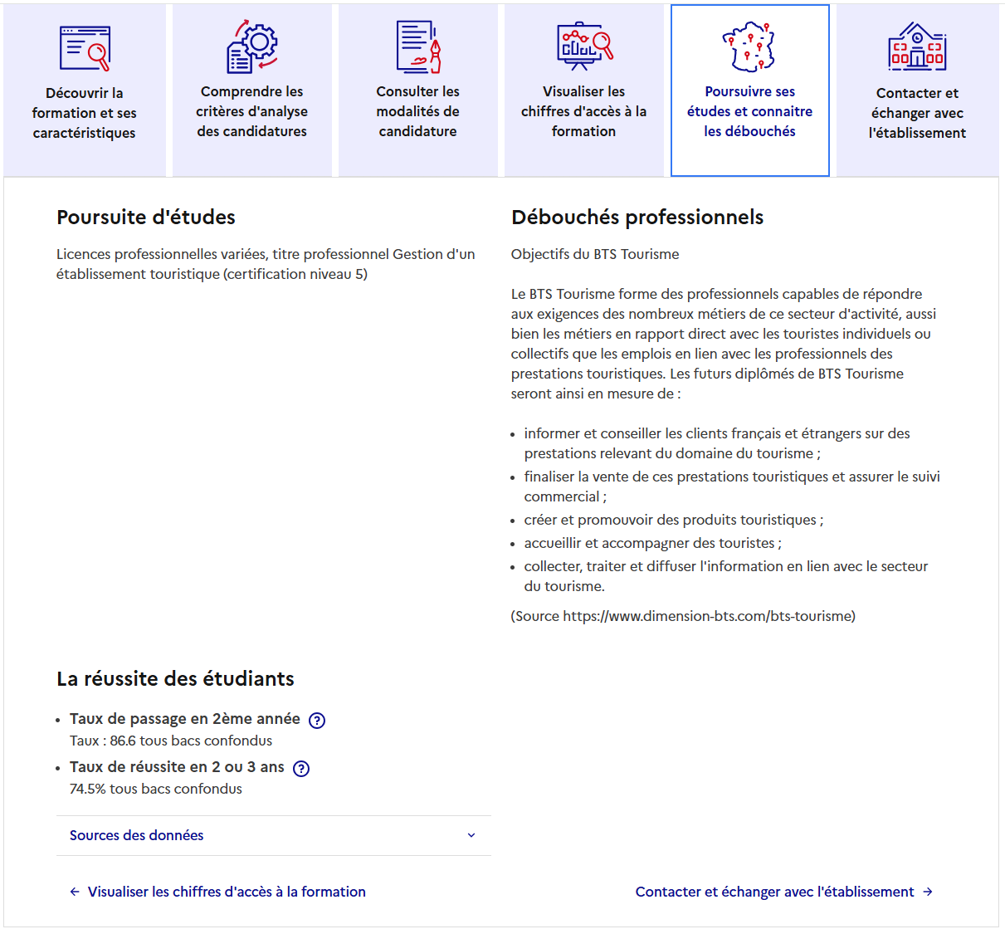
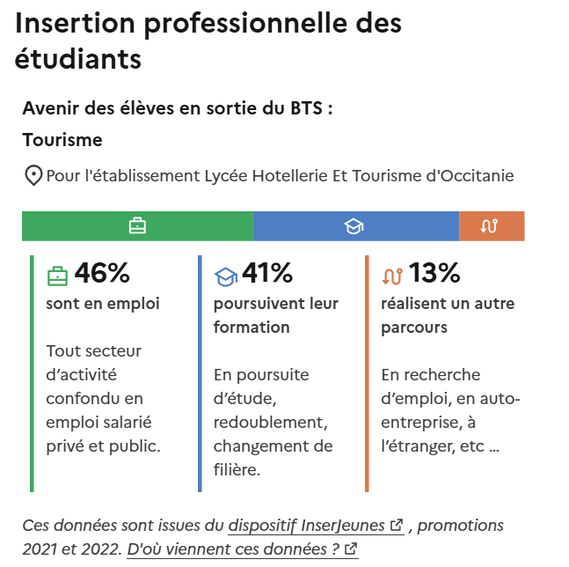
Depuis 2025 : mieux informer sur l’insertion professionnelle des étudiants
>> une rubrique dédiée à l’information sur la poursuite d’études et l’insertion professionnelle des étudiants
>> l’information sur la réussite (statistiques du SIES)
>> plus de 75 % des formations couvertes par les statistiques d’insertion
- Licences générales
- BTS agricoles
- Écoles d’ingénieur, de commerce et de management
Des données sur le salaire indicatif net/mois observé à l’échelle nationale un an après la sortie des études

Slide 5
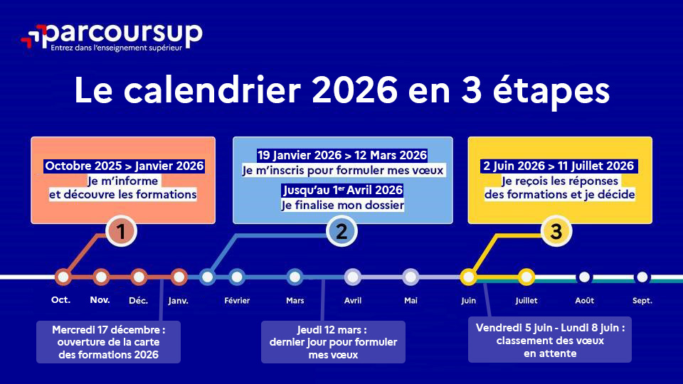


Slide 6
Etape 1 : Ouverture du dossier et Saisie des vœux
Du 19 janvier au 12 mars 2026 (sauf pour l’apprentissage)
Ce qu’il faut avoir pour l’inscription
  Identifiant National Élève (INE ou INAA)
  Adresse mail valide/n° de portable
  Dernier avis d’imposition des responsables légaux
Ce qu’il faut faire ensuite
  Noter son n° de dossier
  Définir un mot de passe et le conserver précieusement

Slide 7
Formations dans Parcoursup
Les vœux peuvent porter sur de très nombreux établissements et sur presque toutes les formations au niveau national
  BTS, CPGE, BUT, Ecoles spécialisées, les IEP, écoles de management, écoles d’ingénieur,… (recrutement national)
  Licences en tension : priorité donnée aux élèves de l’académie
  Vérifier le taux d’accès pour chaque formation

Slide 8
Formations HORS Parcoursup
  Quelques rares formations privées
  Si le candidat ne trouve pas la formation souhaitée dans Parcoursup, il doit contacter l’établissement directement pour connaître les modalités d’admission

Slide 9
Combien de vœux ?
1 à 10 vœux sous statut étudiant
1 à 10 vœux sous statut d’apprenti
Une licence = un vœu
Pour les autres formations, vœux multiples possibles :
  20 sous-vœux maxi au total : pour l’ensemble des vœux de BTS, BUT, CPGE, DCG, DNMADE , Social : 10 sous-vœux maxi par spécialité

Slide 10
Les vœux multiples: exemples
Formations regroupées par type, spécialité ou mention
  BTS, BUT regroupés par spécialité à l'échelle nationale
Ex : BTS métiers de la chimie dans 7 établissements différents
= 1 vœu, 7 sous-vœux
  DN MADE regroupés par mention à l'échelle nationale
Ex : DNMADE mention espace dans 5 établissements différents
= 1 vœu, 5 sous-vœux
  CPGE regroupées par voie à l'échelle nationale
Ex : CPGE MPSI dans 3 établissements (avec et sans internat)
= 1 vœu, 3 sous-vœux

Slide 11
Les vœux multiples: particularités
Sous-vœux non décomptés
Formations paramédicales (infirmier, orthophonie, orthoptie et audioprothésiste)
Chaque regroupement d’institut à l’échelle territoriale = 1 vœu . Ss vœux non limités
5 regroupements maximum par type de formation
Ecoles d’ingénieur et de commerce regroupées en réseaux
( concours commun)
Chaque concours commun= 1 vœu. Sous vœux (chaque école du réseau) non limités
  Concours commun des écoles vétérinaires = 1 vœu

Slide 12
Les vœux multiples: particularités
  Secteur de la santé : (PASS et L.AS) :
  L1 et LAS dans la même mention et la même université = 1 vœu
  PASS avec différentes options dans la même université = 1 vœu
  Science Po/IEP :
  Concours commun aux 7 IEP = 1 vœu
  Paris = 1 vœu
  Bordeaux = 1 vœu
  Grenoble = 1 vœu
  Fontainebleau = 1 vœu
  Professorat des écoles:
  Licence PE INSPE = 1 vœu (8 sites sur l’académie)
  Licence PE université de Toulouse = 1 vœu

Slide 13

Etape 2 : Finalisation des vœux
Jusqu’au 1er avril
  Compléter chaque candidature
    Motiver son projet de formation en quelques lignes, pour chaque vœu
    Possibilité de compléter la rubrique « Activités et centres d’intérêts »
    Fournir les documents demandés
  Confirmer chacun de ses vœux

Slide 14

DOSSIER: ce qui est examiné
les notes de 1ère et terminale, les notes des épreuves anticipées.
la fiche Avenir transmise par le lycée
le projet de formation motivé par l’élève
la rubrique « activités et centres d’intérêts »
les autres éléments éventuellement demandés par certaines formations

Slide 15
La fiche Avenir
La fiche AVENIR dématérialisée comprend pour chaque vœu
Les moyennes des 2 premiers trimestres de terminale (ou 1er semestre), le positionnement de l’élève dans la classe, l’effectif de la classe, l’appréciation des professeurs
Une appréciation complémentaire sur le profil de l’élève renseignée par le professeur principal (méthode de travail, autonomie, engagement et esprit d’initiative…)
L’avis du chef d’établissement sur la capacité de l’élève à réussir dans la formation demandée
Consultable à partir du 2 Juin
Notes:
Selon F. Paliod : cette phase est incontournable

Slide 16
Le projet de formation motivé
Faire connaître sa motivation, sa connaissance et sa compréhension de la formation demandée et son intérêt pour celle-ci ainsi que son projet
Le projet de formation motivé est personnel. Soigner l’orthographe et le style, éviter les copier-coller ou les emprunts de formules toutes faites ou le recours à l’IA.
Une aide à la rédaction est jointe dans le dossier.

Slide 17
La rubrique « Activités et centre d’intérêts »
Rubrique facultative mais importante où le candidat doit faire ressortir:
Les activités extra-scolaires, stages / job, pratiques culturelles ou sportives…)
Ses engagements : vie lycéenne, engagement associatif, service civique ou SNU, cordées de la réussite, etc…
Un atout pour se démarquer, parler davantage de soi et mettre en avant des qualités, des compétences ou des expériences qui ne transparaissent pas dans les bulletins scolaires

Slide 18
Rappel : Parcoursup ne décide pas de votre affectation
Ce sont les formations qui évaluent les candidatures
Aucun algorithme de Parcoursup ne fait l’analyse de votre candidature
Analyse des candidatures dans le cadre d’une commission d'examen des vœux (ou jury) Modalités et critères d'analyse des candidatures définis
Avec Parcoursup, il n’y a pas de tirage au sort.
Aucun algorithme de Parcoursup ne décide de votre affectation
Transmission d’un classement qui sert de base aux propositions d’admission formulées via Parcoursup aux candidats à partir du 2 juin 2026.
Choix du candidat en fonction des propositions d’admission qu’il reçoit, à partir du 2 juin 2026

Slide 19

Etape 3 : Réception des propositions et réponses du 2 juin au 11 Juillet
Le Mardi 2 juin : le lycéen prend connaissance des propositions des établissements pour chaque vœu confirmé
Il répond à TOUTES les propositions d’admission envoyées, en respectant les délais de réponse indiqués.
Il ne peut accepter qu’une seule proposition
Il choisit de maintenir ou non les éventuels autres vœux en attente.
Entre le 5 et le 8 juin, il doit classer ses vœux en attente

Slide 20
Etape 3 : Réception des propositions et réponses du 2 juin au 11 Juillet
Réponse donnée au futur étudiant
Choix du futur étudiant
OUI (proposition d’admission)
Il accepte la proposition ou y renonce
ou
OUI-SI (proposition d’admission)
Il accepte la proposition ou y renonce
ou
OUI en attente
OUI-SI en attente
Il maintient le vœu en attente jusqu’au 11/7 ou y renonce
ou
Non
1seule acceptation
Les dates limites pour accepter ou refuser une proposition sont affichées en face de chacune des propositions d’admission, dans le dossier candidat
Entre le 5 et le 8 juin, il doit classer ses vœux en attente

Slide 21
REPONSES AUX VŒUX EN APPRENTISSAGE
La réponse « candidature retenue sous réserve de contrat » signifie que le candidat est admis dans l’attente de la signature du contrat.
La proposition d’admission n’est déclenchée qu’après enregistrement du contrat signé sur Parcoursup par le CFA.
> > Faire ses recherches d’employeur sans tarder en consultant :
Le site La bonne alternance depuis son dossier pour trouver les entreprises qui recrutent régulièrement des apprentis
Les CFA et les établissements qui vous intéressent doivent également vous aider, ils peuvent être contactés directement.

Slide 22
La demande de Césure
Possibilité de demander une césure, c’est à dire reporter une année ou un semestre d’étude pour réaliser un projet
L’information est portée à la connaissance de l’établissement uniquement au moment de l’inscription administrative
Si la demande de césure est acceptée, le lycéen sera bien inscrit dans la formation où il est accepté et bénéficiera du statut d’étudiant pendant toute la durée de la césure

Slide 23
La procédure complémentaire
À partir du 11 Juin et jusqu’au 10 Septembre
  Les candidats auront la possibilité de formuler de nouveaux vœux (10) parmi les places vacantes
  A partir du 1er juillet, possibilité de solliciter la CAES (commission d’accès à l’enseignement supérieur).
  Son rôle est de proposer des formations au plus près de leurs choix initiaux

Slide 24
Elèves en situation de handicap
On peut candidater sans évoquer son handicap !
La discrimination en raison du handicap est interdite
Les coordonnées d’un référent handicap sont disponibles sur chaque fiche de formation.
Le candidat peut renseigner une fiche de liaison dans son dossier Parcoursup fiche facultative et non transmise aux formations pour l’examen des vœux → Le candidat pourra demander à Parcoursup de la transmettre à la formation qu’il aura choisie pour préparer sa rentrée.
A partir du 2 juin 2026, le candidat peut demander au recteur le réexamen de son dossier (via la rubrique « contact » dans Parcoursup) s’il ne trouve pas de formation adaptée à ses besoins spécifiques et que sa situation justifie une inscription dans un établissement situé dans une zone géographique déterminée.

Slide 25
Des services d’assistance tout au long de la procédure
Le numéro vert : 0 800 400 070
La messagerie contact depuis le dossier candidat
Le canal d’actualité whatsapp
Les réseaux sociaux pour suivre l’actualité Parcoursup:
Instagram, X, Facebook, TikTok, Linkedin, Youtube

Slide 26
Rencontrer les psychologues en éducation et orientation
Mme FABRE et Mme SOUQUIERES
Au lycée Monteil: lundi, jeudi, vendredi (journée ou demi-journée). Prendre rendez-vous au CDI du lycée
Au C.I.O. de Rodez 41, 43 rue Béteille sur rendez-vous pris au 05 67 76 54 46

Slide 27
Le dossier social
Démarches et services en ligne sur www.messervices.etudiant.gouv.fr
Dossier social étudiant (DSE) à constituer jusqu’au 31 mai.
Une aide financière de 500 € aux lycéens boursiers pour une inscription hors académie
Logement en résidence universitaire : pour vous aider dans votre recherche trouverunlogement.lescrous.fr

